Slide 1

E por falar em coisas bonitas,
Aqui vai um brinde para você

Slide 2

Se é verdade que a cada dia
basta sua carga, por que então
teimamos em carregar para
o dia seguinte nossas mágoas e
dores?

Slide 3
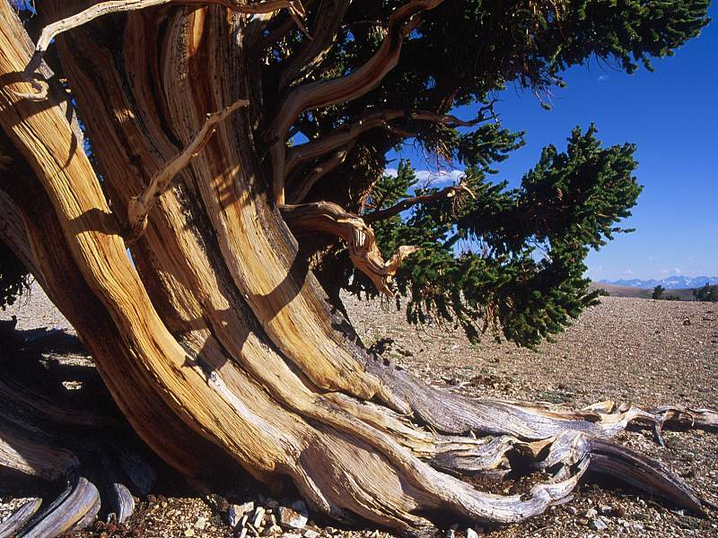
Há ainda os que carregam para
a semana seguinte, o mês seguinte
e anos afora...

Slide 4
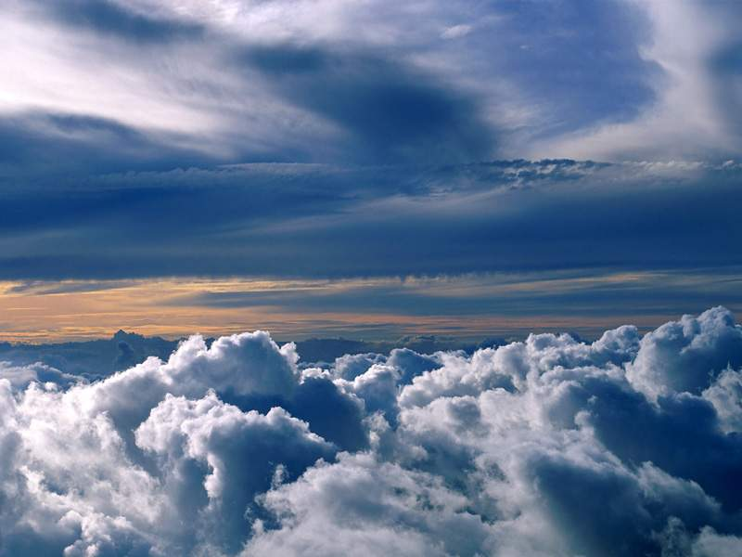
Nos apegamos ao sofrimento,
ao ressentimento,

Slide 5
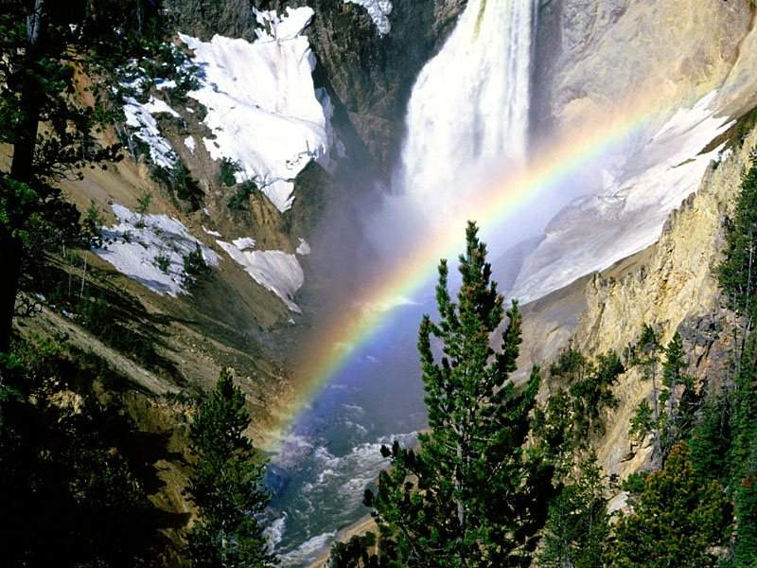
Como nos apegamos a essas
coisinhas que guardamos nas
nossas gavetas,

Slide 6

sabendo inúteis, mas sem
coragem para jogar fora.

Slide 7

Vivemos com o lixo da existência,
quando tudo seria mais claro e límpido
com o coração renovado.

Slide 8

As marcas e cicatrizes ficam
para nos lembrar da vida, do que fomos,
do que fizemos e do que devemos evitar.

Slide 9
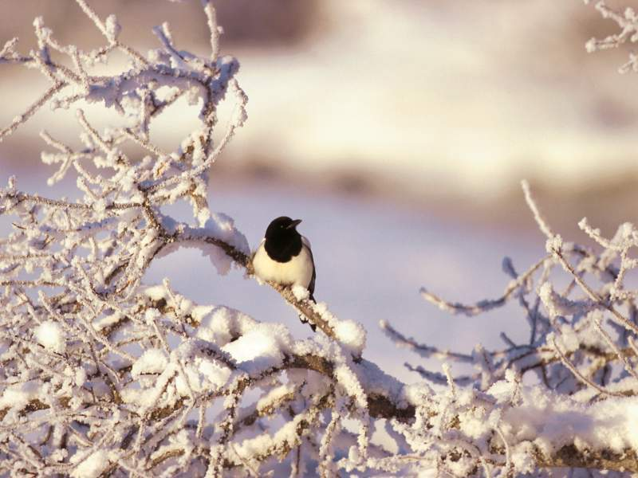
Não inventaram ainda uma
cirurgia plástica da alma,

Slide 10
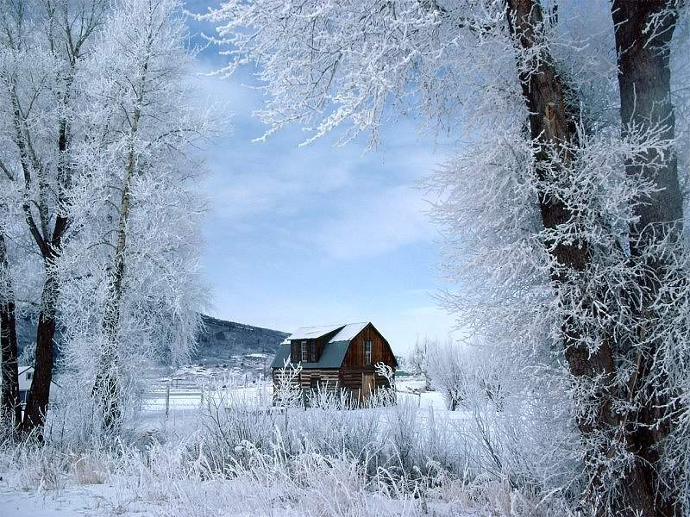
onde podem tirar todas as
nossas vivências e nos deixar
como novos.

Slide 11

Ainda bem...

Slide 12

Não devemos nos esquecer do
nosso passado, de onde viemos,
do que fizemos, dos caminhos que
percorremos.

Slide 13

Não podemos nos esquecer de
nossas vitórias, nossas quedas e
nossas lutas.

Slide 14

Menos ainda das pessoas que
encontramos, essas que direcionaram
nossas vidas, muitas vezes sem saber.

Slide 15

O que não podemos é carregar dia-a-dia,
com teimosia, o ódio, o rancor, as
mágoas, o sentimento de derrota e o
ressentimento.

Slide 16
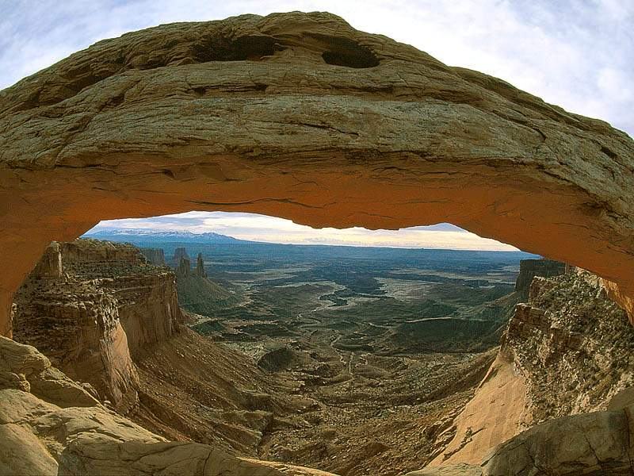
Acredite ou não, mas perdoar a quem
nos feriu dói mais na pessoa do que o
ódio que podemos sentir durante toda
uma vida.

Slide 17

As mágoas envelhecidas transparecem no
nosso rosto e nos nossos atos e moldam
nossa existência.

Slide 18
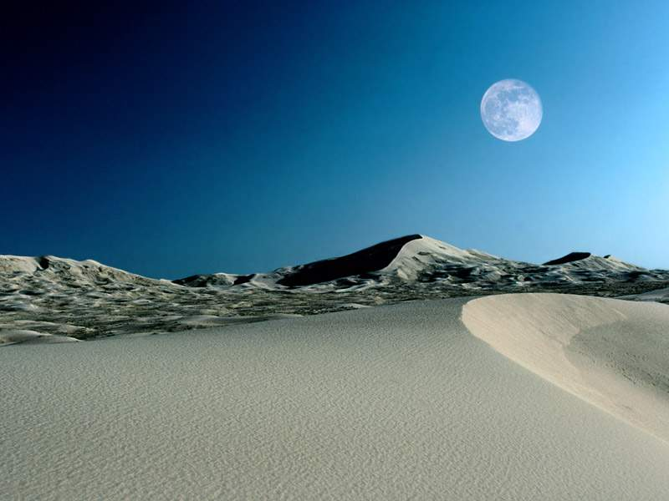
Precisamos, com muita
coragem e ousadia,

Slide 19
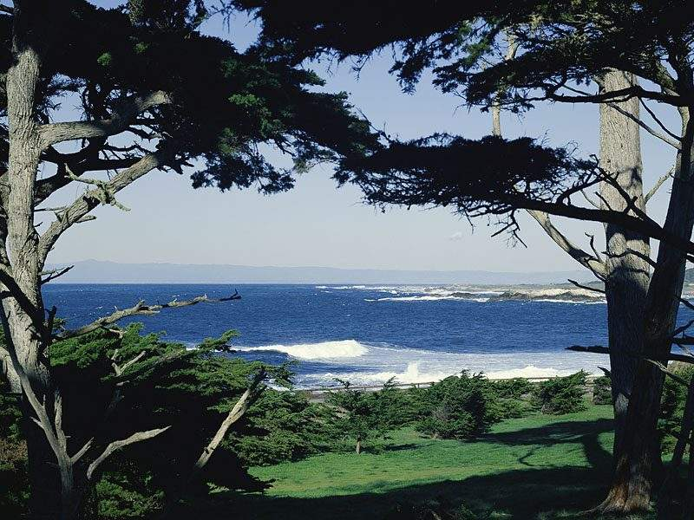
abrir a gaveta do nosso coração
e dizer:

Slide 20
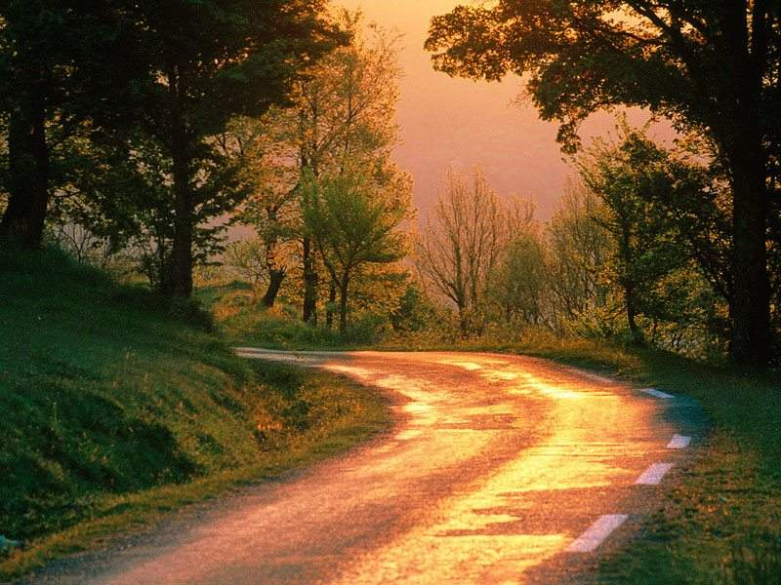
Eu não preciso mais disso,

Slide 21

isso aqui não me traz
nenhum benefício

Slide 22

E quando só ficarem a lembrança
das alegrias,

Slide 23
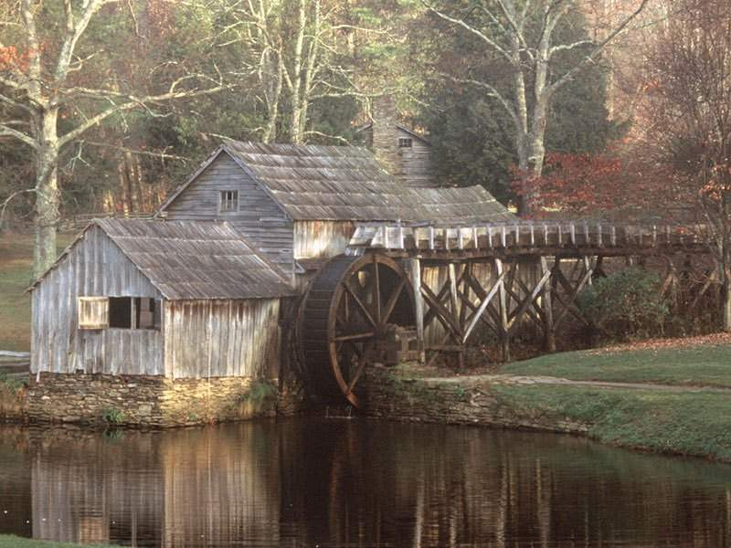
do bem que nos fizeram,

Slide 24
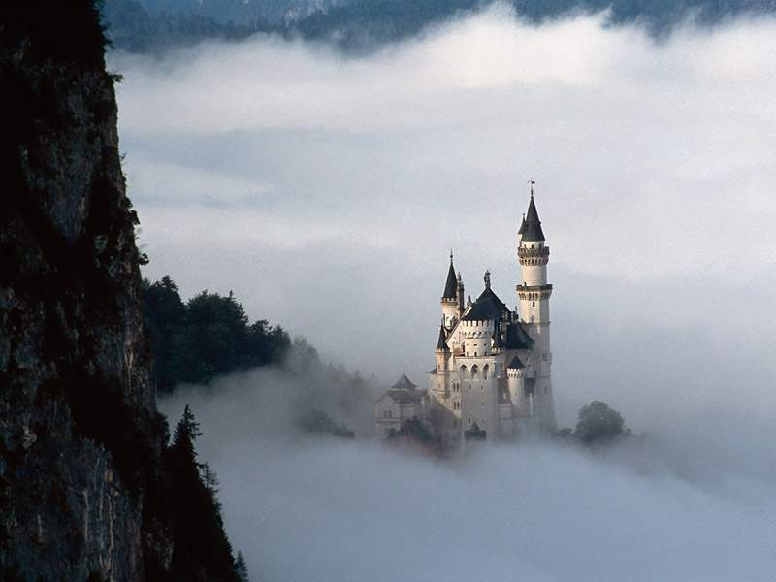
das rosas secas, mas
carregadas de amor,

Slide 25

mais espaço haverá para
novas experiências, novos
encontros.

Slide 26
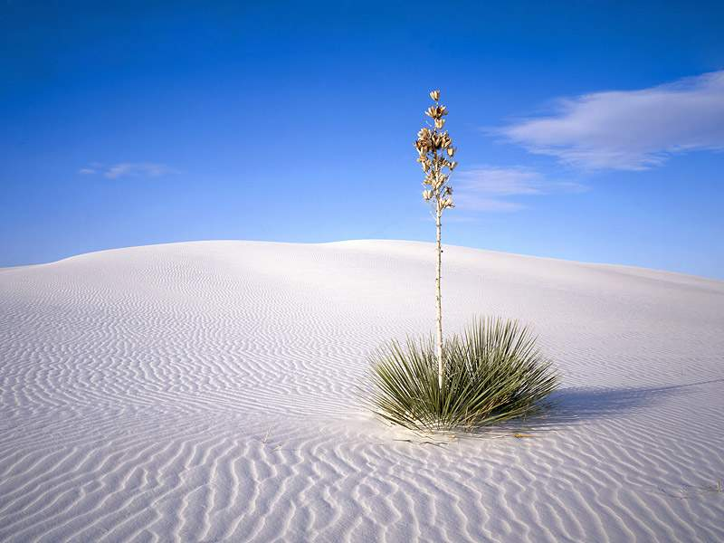
seremos mais leves, mais
fáceis de ser carregados,
mesmo por aqueles que
já nos amam.

Slide 27
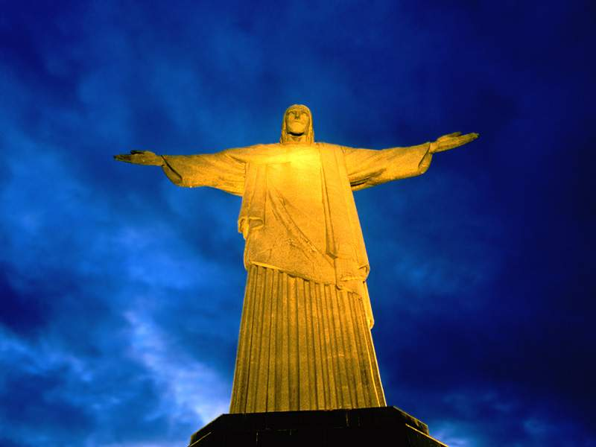
Não é a expressão do rosto que mostra
o que vai no coração?

Slide 28
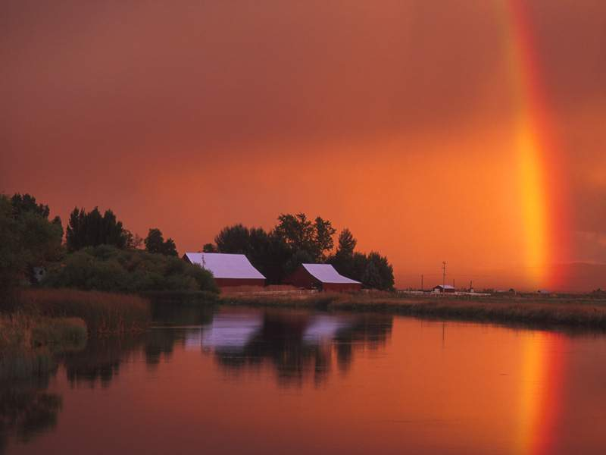
De coração aberto e limpo nos tornamos
mais bonitos e atraentes e

Slide 29

as coisas boas começam
a acontecer.

Slide 30
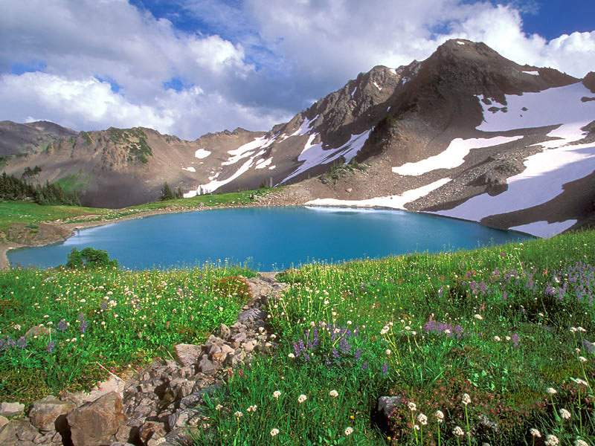
Luz atrai, beleza atrai.

Slide 31

Tente a experiência!!!

Slide 32
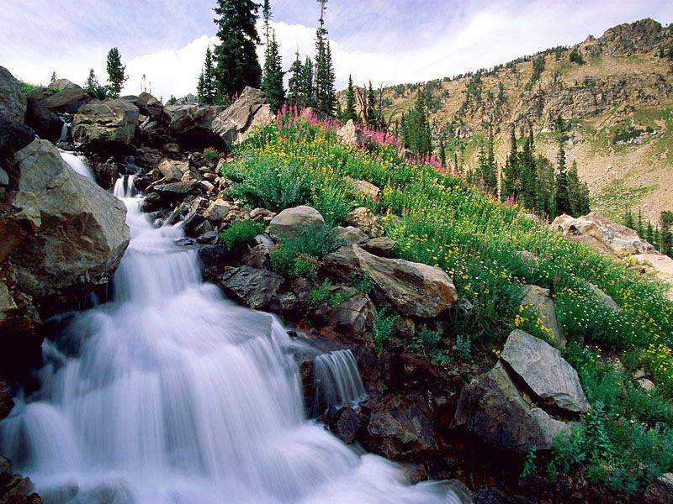
Sua vida é única e
você é único,

Slide 33
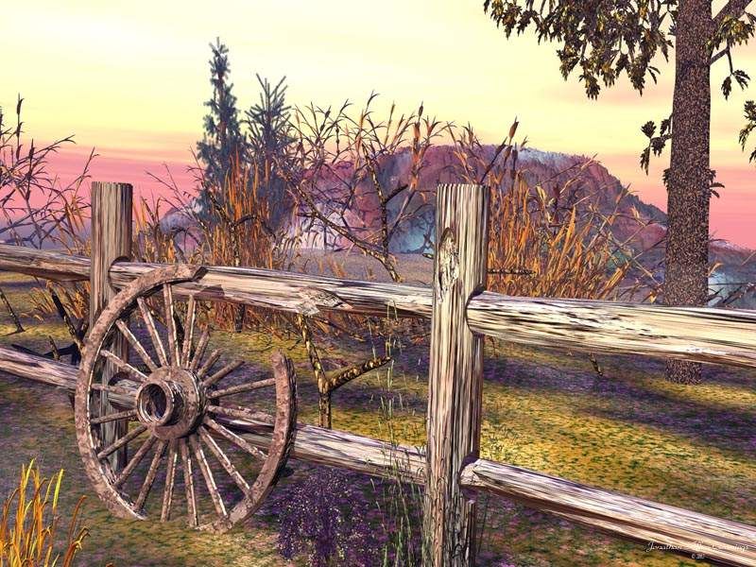
Sua vida merece que, a cada dia,
você dê uma chance para que ela
seja plena e feliz.
Texto: Letícia Thompson

